Slide 1
TRƯỜNG THCS.....
CHÀO MỪNG CÁC EM ĐẾN VỚI TIẾT HỌC HÔM NAY

Slide 2
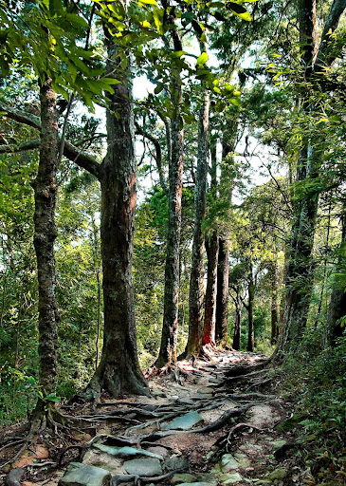
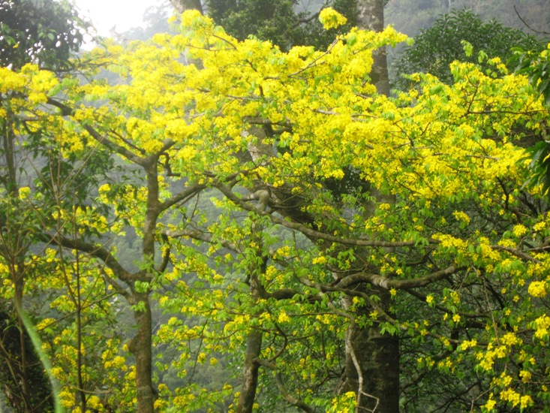
KHỞI ĐỘNG
Viết đoạn văn miêu tả về chúng trong đó có sử dụng phép tu từ so sánh (phần chuẩn bị ở nhà)
Hàng Tùng cổ hơn 700 tuổi
Đến với Yên Tử ta không thể không đến với rừng mai. Vào mùa xuân, thường vào dịp khai hội(10/1) mai tưng bừng khoe sắc. Sắc vàng của hoa mai làm sáng bừng không gian nơi rừng thiêng Yên Tử. Sắc màu ấy như níu chân du khách khi hành hương về đất phật.
Mai vàng Yên Tử

Slide 3
Tiết 4:
SỬ DỤNG MỘT SỐ BIỆN PHÁP NGHỆ THUẬT TRONG VĂN BẢN THUYẾT MINH

Slide 4
NỘI DUNG BÀI HỌC
1
2
I. Tìm hiểu việc sử dụng một số biện pháp nghệ thuật trong văn bản thuyết minh.
Thực hành

Slide 5
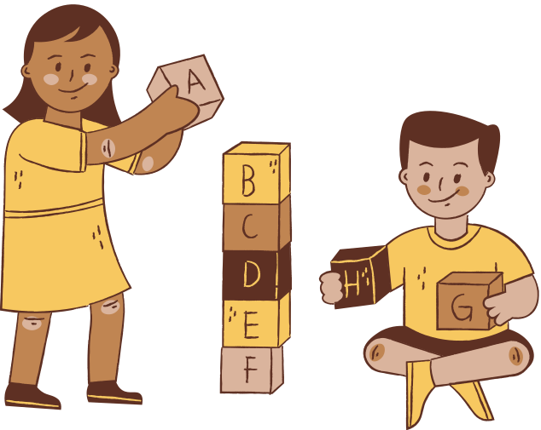
I. Tìm hiểu việc sử dụng một số biện pháp nghệ thuật trong văn bản thuyết minh
1. Ôn tập văn bản thuyết minh
THẢO LUẬN CẶP ĐÔI
Văn bản thuyết minh là gì?
Văn bản thuyết minh được viết ra nhằm mục đích gì?
Nêu đặc điểm chủ yếu của văn bản thuyết minh? Hãy kể tên các phương pháp thuyết minh đã học

Slide 6
1. Ôn tập văn bản thuyết minh
Khái niệm: Là kiểu văn bản thông dụng trong mọi lĩnh vực đời sống nhằm cung cấp tri thức khách quan về đặc điểm, tính chất, nghuyên nhân... của các hiện tượng và sự vật trong tự nhiên, xã hội bằng phương thức trình bày, giải thích, giới thiệu.
Mục đích: Đáp ứng được nhu cầu hiểu biết, cung cấp cho con người những tri thức về tự nhiên, xã hội để có thể vận dụng vào phục vụ lợi ích của mình.
Tính chất:
Giới thiệu sự vật, hiện tượng tự nhiên, xã hội.
Xác thực, khoa học và rõ ràng, hấp dẫn.
Sử dụng ngôn ngữ chính xác, cô đọng, chặt chẽ, sinh động.
Phương pháp thuyết minh: Phương pháp nêu định nghĩa, giải thích, liệt ke, nêu ví dụ, dung số liệu, so sánh đối chiếu, phân tích, phân loại….

Slide 7
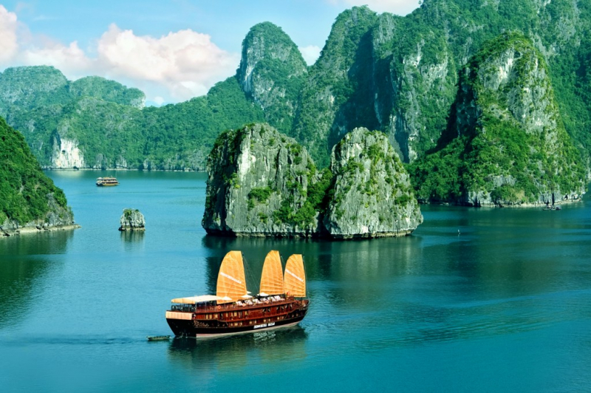
2. Viết văn bản thuyết minh có sử dụng một số biện pháp nghệ thuật
THẢO LUẬN CẶP ĐÔI
Đọc văn bản đọc văn bản “ Hạ Long - Đá và nước” và trả lời các câu hỏi sau:
? Văn bản này thuyết minh đối tượng nào?
? Bài văn thuyết minh đặc điểm gì của vịnh Hạ Long?
? Thông thường khi thuyết minh về cảnh đẹp Hạ Long, người ta sẽ thuyết minh những khía cạnh nào? Nhà văn Nguyên Ngọc có thuyết minh theo những khía cạnh đó không?
? Để làm rõ “ Sự kỳ lạ của Hạ Long là vô tận” một cách sinh động, hấp dẫn, tác giả còn vận dụng biện pháp nghệ thuật nào? Thể hiện cụ thể ra sao?

Slide 8
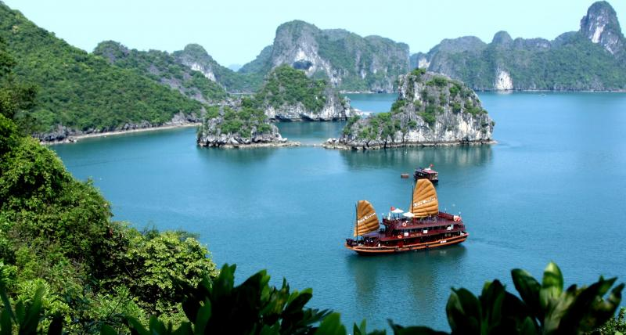
2. Viết văn bản thuyết minh có sử dụng một số biện pháp nghệ thuật
Văn bản: Hạ Long – Đá và nước
Vấn đề thuyết minh: sự kì lạ của Hạ Long
Phương pháp thuyết minh: liệt kê, phân tích.
Các biện pháp nghệ thuật: liên tưởng, tưởng tượng và kết hợp với biện pháp nhân hóa, so sánh, miêu tả.

Slide 9
Tác dụng của biện pháp nghệ thuật
Liên tưởng, tưởng tượng
Những cuộc dạo chơi đúng hơn là các khả năng dạo chơi: thả cho thuyền nổi trôi hoặc buông theo dòng, hoặc chèo nhẹ, hoặc lướt nhanh hoặc tùy hứng lúc nhanh lúc dừng (toàn bài dùng 8 chữ “có thể” ) khơi gợi những cảm giác có thể có: bỗng nhiên nhí nhảnh tinh nghịch hơn, buồn hơn hay vui hơn...hóa thân không ngừng.
Nhân hóa
Tác dụng để tả các đảo đá: gọi chúng là thập loại chúng sinh, phải là thế giới người, là bọn người bằng đá hối hả trở về.

Slide 10
2. Viết văn bản thuyết minh có sử dụng một số biện pháp nghệ thuật
Muốn cho văn bản thuyết minh được sinh động, hấp dẫn người ta vận dụng thêm một số biện pháp nghệ thuật như kể chuyện, tự thuật, đối thoại theo lối ấn dụ, nhân hóa hoặc các hình thức vè, diễn ca...
Ghi nhớ
Các biện pháp nghệ thuật cần được sử dụng thích hợp góp phần làm nổi bật đặc điểm của đối tượng thuyết minh và gây hứng thú cho người đọc.

Slide 11
2. Viết văn bản thuyết minh có sử dụng một số biện pháp nghệ thuật
Khi sử dụng các biện pháp nghệ thuật tạo lập các VB thuyết minh, cần phải lưu ý:
Đảm bảo tính chất của văn bản.
Thực hiện được mục đích thuyết minh.
Thể hiện các phương thuyết minh.

Slide 12
LUYỆN TẬP

Slide 13
Bài tập 1: Đọc văn bản sau và trả lời câu hỏi
Văn bản có tính chất thuyết minh không? Tính chất ấy thể hiện ở những điểm nào? Những phương pháp thuyết minh nào được sử dụng?
Bài thuyết minh này có những nét gì đặc biệt? Tác giả đã sử dụng biện pháp nghệ thuật nào? Tác dụng?
Văn bản là một câu chuyện vui có tính chất thuyết minh: Giới thiệu về họ, giống, loài, về các tập tính sinh sống, sinh đẻ đặc điểm cơ thể của Ruồi xanh
Phương pháp: Định nghĩa, phân loại, liệt kê.
Các biện pháp nghệ thuật: Nhân hoá, hư cấu, tưởng tượng có tình tiết
→ Gây hứng thú, vừa là truyện vui, dễ nhớ, vừa thêm tri thức, có tính giáo dục.
gây hứng thú, hấp dẫn.
Nét đặc biệt: yếu tố thuyết minh và yếu tố nghệ thuật kết hợp chặt chẽ.

Slide 14
Bài tập 2: Đọc đoạn văn sau và nhận xét về biện pháp nghệ thuật được sử dụng để thuyết minh:
Bà tôi thường kể cho tôi nghe rằng chim cú kêu là có ma tới. Tôi hỏi vì sao thì bà giải thích: thế cháu không nghe tiếng cú kêu thường vọng từ bãi tha ma đến hay sao?”. Sau này học môn sinh học tôi mới biết là không phải như vậy. Chim cú là loài chim ăn thịt, thường ăn thịt lũ chuột đồng, kẻ phá hoại mùa màng. Chim cú là giống vật có lợi, là bạn của nhà nông. Sở dĩ chim cú thường lui tới bãi tha ma là vì ở đó có lũ chuột đồng đào hang. Bây giờ mỗi lần nghe tiếng chim cú, tôi chẵng những không sợ mà còn vui vì biết rằng người bạn của nhà nông đang hoạt động.
Biện pháp nghệ thuật nào được sử dụng ở đoạn văn này là nghệ thuật kể chuyện: Kể câu chuyện ngày thơ ấu nghe bà kể chuyện về chim cú, khi chim cú kêu là có ma tới. Nhưng khi nhân vật được học môn Sinh học, đã hiểu hơn về kiến thức khoa học loài Cú.
→ Văn bản đã sử dụng phương pháp giải thích.

Slide 15
VẬN DỤNG
Dựa vào văn bản tre Việt Nam(Nguyễn Duy), hãy viết một đoạn văn thuyết minh về cây tre trong đó có sử dụng các biện pháp nghệ thuật như liên tưởng, so sánh, nhân hóa...

Slide 16
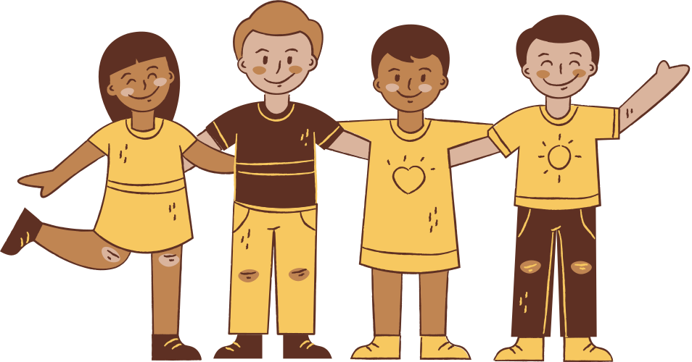
CẢM ƠN CÁC EM ĐÃ CHÚ Ý LẮNG NGHE BÀI GIẢNG

